Slide 1
{ JAVA }
패키지
package
선린인터넷
웹 운 영 과

Slide 2
Intro – 저번 시간에…
기억나시죠?
① 추상클래스
② 인터페이스

Slide 3
Intro – 저번 시간에… 1. 추상클래스
< 정리해봅시다 > - 추상클래스
public abstract class Test { // 추상 메소드를 포함한 클래스 : 추상 클래스
public void sayHello( ) { } // 일반 메소드
public void sayHi( ) { } // 일반 메소드
public abstract void sayHowAreYou( ) ; // 몸체 없는 메소드 : 추상 메소드
}

Slide 4
Intro – 저번 시간에… 2. 인터페이스
인터페이스 정의
public interface 인터페이스명 [extends 부모_인터페이스명] {
public abstract 반환형 메소드명(인자들) ; // 추상메소드
public static final 타입 상수명 = 값 ; // 상수
}
생략
가능
인터페이스 구현
class 클래스명 implements 인터페이스명 , …. { // 다중 구현 가능
………………..
}

Slide 5
Intro – 저번 시간에… 3. 추상클래스 & 인터페이스 = type
추상클래스, 인터페이스 새로운 자료형(Type)으로 사용 ★★★★★
※ 직접 객체 생성 : X instanceof 연산자 (右측) 의 타입으로 사용 가능
업 캐스팅, 다운 캐스팅 : 적용됨
다형성 구현에 기여
※ 객체 사용 설명서 역할, 단일 상속 보완 역할, 관련 없는 클래스들 묶는 역할 등
상속(구현)된 자식클래스를
통해서 객체가 생성됨

Slide 6
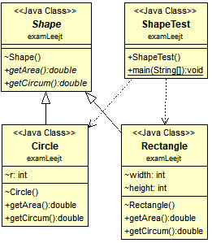
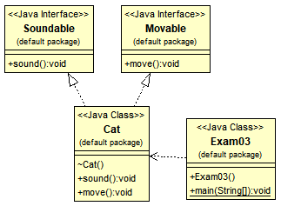
Intro – 저번 시간에… 4. UML
추상 클래스 UML 인터페이스 UML 표기법

Slide 7
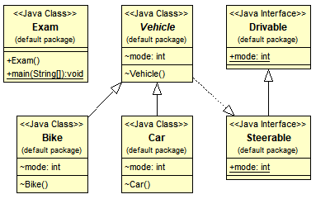
Intro – 생각해봅시다. 5-1. <<눈코딩>> 차례…

Slide 8
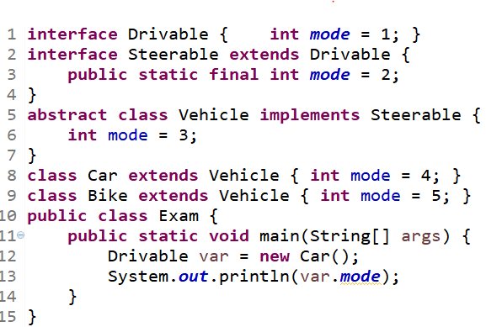
Intro – 생각해봅시다. 5-2. <<눈코딩>> mode 출력값은?

Slide 9
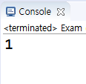
Intro – 생각해봅시다. 5-2. <<눈코딩>> mode 출력값은?

Slide 10
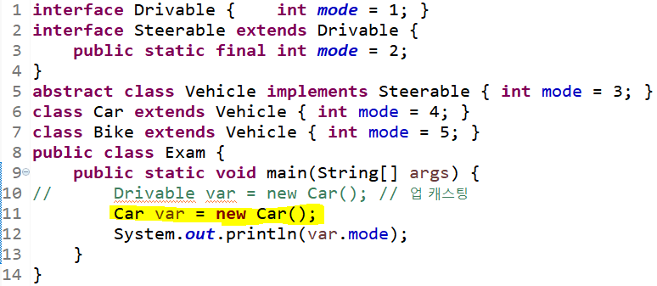
Intro – 생각해봅시다. 5-3. <<눈코딩>> mode 출력값은?

Slide 11
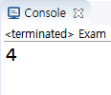
Intro – 생각해봅시다. 5-3. <<눈코딩>> mode 출력값은?

Slide 12
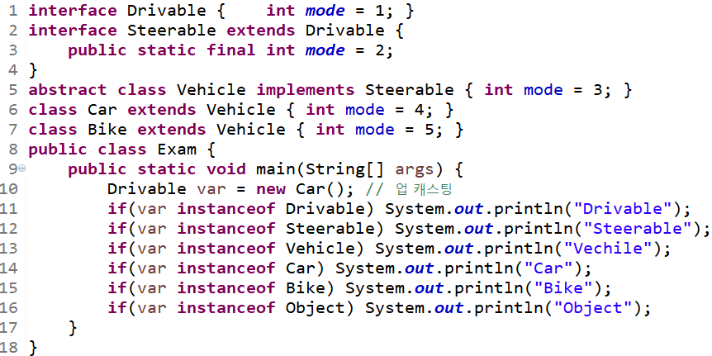
Intro – 생각해봅시다. 5-4. <<눈코딩>> 다음 출력값은?

Slide 13
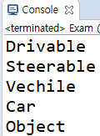
Intro – 생각해봅시다. 5-4. <<눈코딩>> 다음 출력값은?

Slide 14
Intro – 생각해봅시다. 5-5. <<눈코딩>> 클래스 확장자 파일은 몇 개?

Slide 15
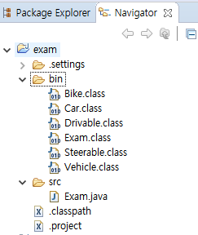
Intro – 생각해봅시다. 5-5. <<눈코딩>> 클래스 확장자 파일은 몇 개?

Slide 16
{ JAVA }
패키지
package
선린인터넷
웹 운 영 과

Slide 17
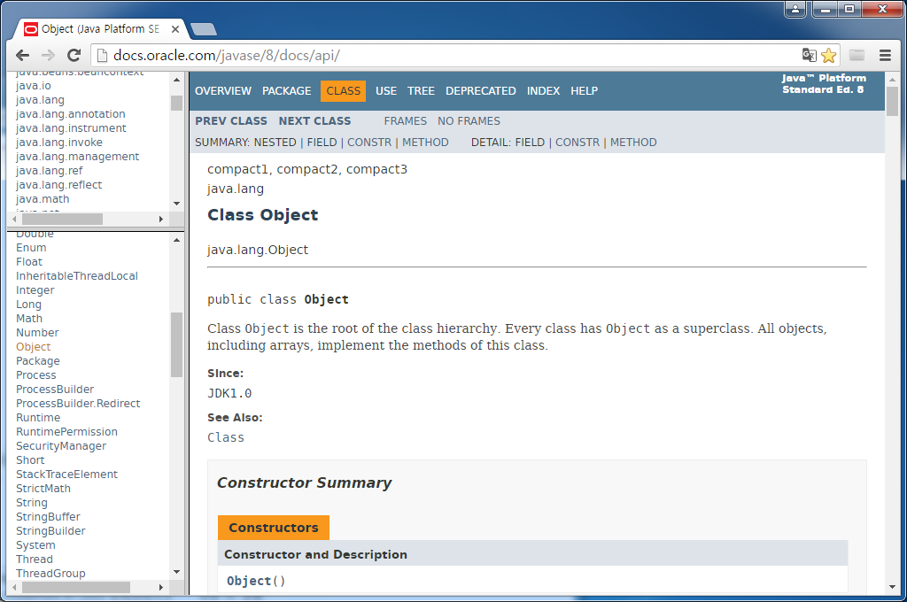
패키지
java의 패키지(package): ‘클래스 라이브러리‘
서로 관련있는 클래스(+인터페이스)의 모임
일종의 디렉토리(폴더) 개념
Java API
Package
Class 상속 관계, 원형
및
생성자, 필드, 메소드
Class

Slide 18
패키지
java.lang
  자바 언어의 기초적인 사항을 정의한 클래스와 관련된 패키지
java.io
  자바 입출력 기능과 관계된 패키지
java.awt
  GUI 작성과 관련된 패키지
javax.swing
  GUI 작성과 관련된 패키지

Slide 19
패키지
java.util
  유틸리티성 기능과 관련된 패키지(콘솔입력, 날짜 표현, 컬렉션 관련 등)
java.net
  자바의 네트워크에 관련된 패키지
java.sql
  데이터베이스 기능과 관련된 패키지

Slide 20
패키지
패키지(package)의 이용
  프로그램 맨 앞에 사용할 패키지를 import 해준다.
import 패키지명.* ;
import 패키지명.클래스명 ;
import java.lang.* ;
import java.lang.Object ;

Slide 21
패키지
java.lang 패키지(package)
  특별히 import하지 않아도 사용할 수 있다.
  모든 클래스의 상위클래스, 즉 최상위 클래스는 java.lang.Object
  java.lang.Object
    equals( )메소드, toString( )메소드 등
  java.lang.System
    out멤버변수(필드), in멤버변수(필드) 등
  java.lang.Math, Wrapper클래스 등

Slide 22
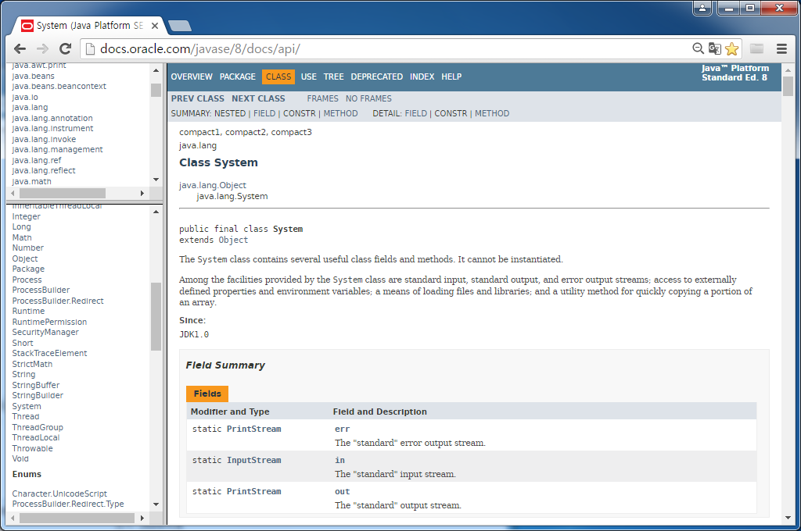
패키지
java.lang.System 클래스의 in, out 멤버변수(필드)
java.lang
상속관계
클래스의 원형
System

Slide 23
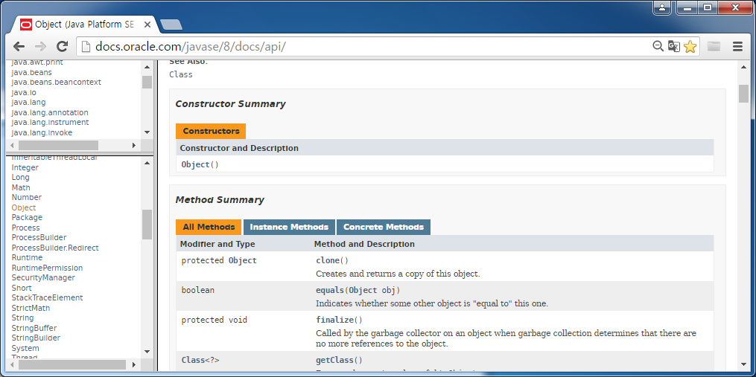
패키지
java.lang.Object 클래스의 equals( ) 메소드

Slide 24
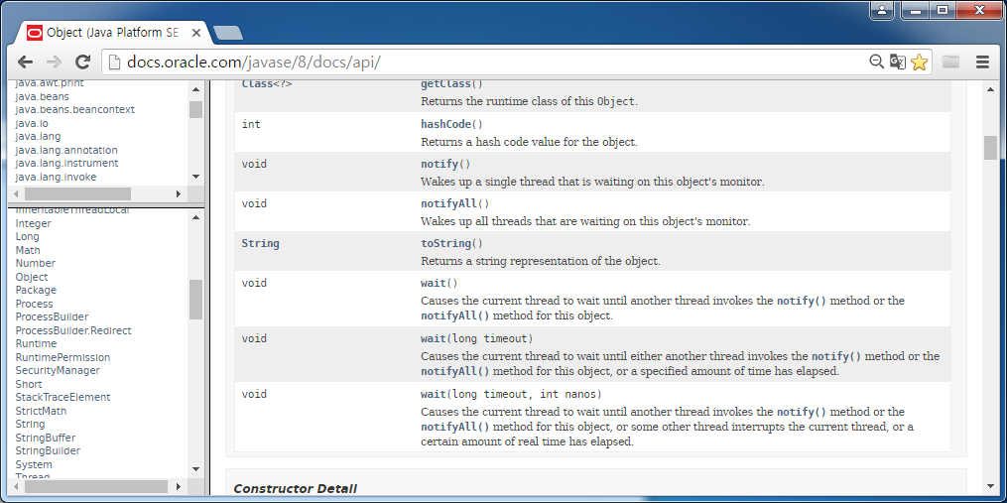
패키지
java.lang.Object 클래스의 toString( )메소드

Slide 25
패키지
정리하기
java의 패키지(package): ‘클래스 라이브러리‘
서로 관련있는 클래스(+인터페이스)의 모임
일종의 디렉토리(폴더) 개념
java API http://docs.oracle.com/javase/8/docs/api/

Slide 26

다음수업 안내…
Math클래스

